Slide 1

Big Data & Inteligencia Artificial
Generación de Modelos
más Precisos y Adaptables
La Revolución del Aprendizaje Continuo
IA Adaptativa
Big Data
Aprendizaje Continuo
2026

Slide 2
Navegación
Contenido
01
De Modelos Estáticos a Adaptativos
02
Aprender Patrones Ocultos
El desafío de los modelos tradicionales y la necesidad de soluciones dinámicas
Mayor precisión mediante el análisis de grandes volúmenes de datos
03
Adaptación Dinámica
04
Casos Prácticos
La magia del aprendizaje continuo y online learning
Aplicaciones reales en finanzas, transporte, educación y salud
05
Herramientas para Principiantes
Recursos gratuitos para experimentar con IA adaptativa: Kaggle, River, Avalanche y Google Colab

Slide 3
El Problema
El Desafío de los Modelos Tradicionales
Modelos "Congelados"
Proceso Tradicional vs. Adaptativo
Los modelos de IA tradicionales se entrenan una sola vez con un conjunto fijo de datos y luego se "congelan". No pueden adaptarse a nuevas situaciones sin un reentrenamiento completo.
1
Modelo Tradicional
Entrenamiento único con datos fijos
Modelo "congelado" después del entrenamiento
Ineficacia en el Mundo Real
No se adapta a cambios sin reentrenamiento
En el mundo real, las cosas cambian constantemente: nuevos productos, patrones de enfermedades que evolucionan, comportamientos de usuarios. Los modelos estáticos no pueden seguir el ritmo.
Costoso y lento actualizar
2
Modelo Adaptativo
La Necesidad Crítica
Aprendizaje continuo con datos en streaming
Necesitamos modelos que puedan aprender continuamente, adaptarse dinámicamente y mejorar con el tiempo sin intervención humana constante.
Modelo vivo que evoluciona constantemente
Se adapta automáticamente a cambios
Actualizaciones incrementales eficientes

Slide 4
La Solución
Big Data + IA: La Solución Adaptativa
Inteligencia Artificial
Los Tres Pilares del Big Data
Capacidad de aprender y adaptarse
Algoritmos que pueden aprender patrones ocultos, detectar detalles sutiles y adaptarse rápidamente cuando algo cambia.
Volumen
Terabytes de información de múltiples fuentes que proporcionan ejemplos suficientes para reducir errores y alcanzar alta precisión.
Big Data
Variedad
Flujo continuo de información
Datos de diferentes tipos y fuentes (texto, imágenes, videos, sensores) que enriquecen el aprendizaje del modelo.
Proporciona un flujo continuo y masivo de información fresca, permitiendo que la IA aprenda patrones ocultos y se adapte dinámicamente.
Velocidad
Información que llega en tiempo real, permitiendo actualizaciones instantáneas y adaptación continua.
Aprendizaje Continuo
Online Learning
IA Adaptativa

Slide 5
Mayor Precisión
Aprender Patrones Ocultos: Mayor Precisión
Con Más Datos, Menos Errores
Fuentes de Big Data
Con más ejemplos de entrenamiento, el modelo reduce drásticamente sus errores. Big Data ofrece volumen, variedad y velocidad: terabytes de información de muchas fuentes que llegan constantemente.
Redes Sociales
Millones de fotos compartidas diariamente
Precisión con 1,000 imágenes
75%
Cámaras de Seguridad
Datos visuales en tiempo real
Precisión con millones de imágenes
99%+
Dispositivos Móviles
Fotos y videos de usuarios globales
Ejemplo: Reconocimiento de Gatos
Sensores IoT
Datos ambientales y contextuales
Un modelo entrenado con solo 1,000 fotos podría confundir un gato persa con un conejo. Pero con millones de imágenes de Big Data (redes sociales, cámaras, etc.), aprende detalles finos como formas de orejas, texturas de pelo o poses, alcanzando precisiones del 99% o más.
La IA detecta detalles que un humano tardaría años en notar

Slide 6
Aplicaciones Reales
Patrones Ocultos en la Práctica
Medicina Predictiva
Sistemas de Recomendación
Detección temprana de enfermedades
Netflix, Spotify, Amazon
Big Data Médico
Big Data de Usuarios
Millones de registros anónimos de pacientes: historiales clínicos, imágenes médicas, genomas, resultados de laboratorio.
Datos de millones de usuarios: qué ven, cuánto tiempo, qué saltan, hora del día, ubicación, dispositivo usado.
Patrones Detectados
Patrones Ocultos
La IA encuentra relaciones sutiles entre síntomas aparentemente no relacionados, permitiendo predecir riesgos antes de que aparezcan síntomas obvios.
La IA descubre conexiones no obvias: "personas que ven series de misterio los viernes por la noche también disfrutan thrillers psicológicos".
Ejemplo: Detectar patrones tempranos de cáncer en rayos X que un doctor podría pasar por alto, mejorando las tasas de supervivencia.
Resultado: Recomendaciones mucho más precisas que aumentan la retención de usuarios y el engagement.
99%+
Tiempo Real
2026
Precisión en tareas reales
Mejora continua con datos frescos
Tendencia más importante

Slide 7
Adaptación Dinámica
La Magia del Aprendizaje Continuo
Sin Reentrenamiento Constante
Manejo del "Model Drift"
En lugar de reentrenar todo el modelo desde cero (lo cual cuesta mucho tiempo, energía y dinero), la IA actualiza solo lo necesario con datos nuevos.
¿Qué es el Model Drift?
Cuando el mundo cambia (nueva variante de virus, cambios en hábitos de compra), el modelo detecta que su precisión baja.
El modelo recibe datos en streaming
Se ajusta poco a poco automáticamente
Sin interrupción del servicio
Adaptación Automática
Evitando el "Olvido Catastrófico"
El modelo se adapta automáticamente usando datos frescos, ajustando sus parámetros sin necesidad de intervención humana.
Técnicas como aprendizaje incremental, online learning y continual learning evitan que aprender algo nuevo borre lo que el modelo ya sabía.
Aprendizaje Incremental
Online Learning
Continual Learning

Slide 8
Caso Práctico
Detección de Fraudes Bancarios
JPMorgan & Big Data
Adaptación Automática
Análisis de transacciones en tiempo real
Detección de Anomalías
1
El sistema nota que ciertos patrones generan más alertas.
Big Data de Transacciones
Aprendizaje Continuo
Millones de operaciones diarias analizadas en tiempo real: montos, ubicaciones, frecuencia, patrones históricos de cada cliente.
2
Incorpora transacciones recientes para entender el nuevo patrón.
3
Ajuste de Reglas
Actualiza sus parámetros automáticamente sin detener el sistema.
Aprendizaje de Patrones Normales
4
Mejora Continua
El modelo aprende qué es "normal" para cada cliente: "compras pequeñas en supermercados locales", horarios habituales, ubicaciones frecuentes.
Reduce fraudes drásticamente adaptándose sin parar.
Cuando Aparece un Nuevo Fraude
Los estafadores inventan un nuevo truco: compras grandes en apps nuevas. El modelo detecta más "falsos positivos" y errores.
Millones
Tiempo Real
Transacciones/día
Análisis instantáneo

Slide 9
Caso Práctico
Vehículos Autónomos
Tesla & Waymo 2026
Beneficios de la IA Adaptativa
IA Adaptativa en tiempo real
Mayor Seguridad
Múltiples Fuentes de Datos
El sistema se vuelve más seguro al aprender de situaciones reales y adaptarse a condiciones cambiantes.
El coche recibe datos en tiempo real de sensores, tráfico, clima y otros vehículos, creando un modelo completo del entorno.
Adaptabilidad Global
Aprendizaje Visual
Puede conducir en diferentes ciudades, países y condiciones sin necesidad de reprogramación completa.
Cámaras y LiDAR capturan imágenes del entorno: señales de tráfico, peatones, obstáculos, condiciones de la carretera.
Sin Olvido
Aprende nuevas señales sin olvidar cómo manejar en autopistas, gracias al continual learning.
Nuevas Situaciones
Si aparece una nueva señal de tráfico o un patrón de peatones en una ciudad, el modelo aprende incrementalmente de esos datos.
Tesla Autopilot
Waymo One
Tiempo Real

Slide 10
Casos Prácticos
Educación y Salud Personalizada
Educación Personalizada
Medicina de Precisión
Duolingo & Khan Academy
Memorial Sloan Kettering
Big Data Educativo
Big Data Médico
Datos de millones de estudiantes: qué ejercicios fallan, cuánto tiempo tardan, patrones de errores, preferencias de aprendizaje.
Datos en tiempo real de pacientes: resultados de pruebas, síntomas, tratamientos aplicados, respuestas individuales.
Adaptación en Tiempo Real
Refinamiento Continuo
Si un estudiante confunde verbos irregulares en inglés, el sistema le da más práctica allí sin repetir todo el curso.
La IA refina recomendaciones de tratamientos continuamente, adaptándose a nuevos datos de investigación.
Mejora Global: Si muchos estudiantes fallan en un tema nuevo (como IA ética), el sistema ajusta el contenido para todos.
Resultado: Precisiones altísimas en diagnósticos y terapias personalizadas para cada paciente.
Aprendizaje Personalizado
Tratamientos Personalizados
Mejora Continua

Slide 11
Recursos
Herramientas para Experimentar
Kaggle
River
Avalanche
Datasets + Notebooks
Online ML Library
Continual Learning
Acceso a datasets grandes y notebooks con ejemplos de "incremental learning".
Biblioteca especializada en online machine learning con Python.
Framework para continual learning con PyTorch.
Ideal para:
Busca:
Ideal para:
Evitar olvido catastrófico
"online learning scikit-learn"
Aprendizaje incremental
Benchmarks de CL
"continual learning PyTorch"
Streaming de datos
kaggle.com
riverml.xyz
avalanche.continualai.org
Ejercicio Práctico para Principiantes
Empieza con un dataset simple de reseñas de productos: entrena un clasificador de sentimientos y simula "datos nuevos" agregando reseñas recientes para ver cómo mejora la precisión sin reentrenar todo.
Google Colab (gratuito)
Python básico
Dataset público

Slide 12
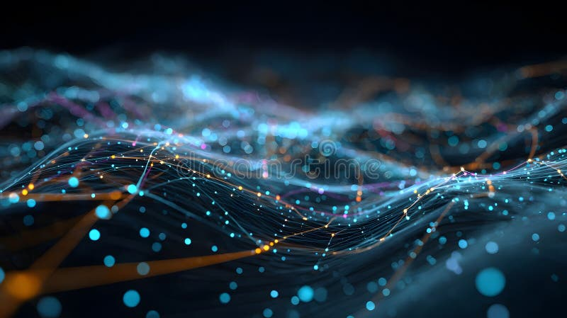
El Futuro es Adaptativo
Los Modelos de IA
Ya No Son Estáticos
Son dinámicos, precisos y mejoran solos con el tiempo
Finanzas
Salud
Transporte
Educación
Detección de fraudes en tiempo real
Medicina de precisión personalizada
Vehículos autónomos adaptativos
Aprendizaje personalizado continuo
Big Data + IA = Modelos que evolucionan

